Slide 1
SafeCase s. r. o.
Spojená škola Nivy 2, Šaľa

Slide 2
Základné údaje:
Názov: SafeCase s. r. o.
Právna forma: spoločnosť s ručením obmedzeným
Sídlo: Nivy 2, 927 05 Šaľa
IČO: 50031635
DIČ: 1150031635
Založenie: 17.októbra 2023
Predmet činnosti: výroba a predaj obalov na mobilné telefóny

Slide 3
Naše ciele
Krátkodobé:
Dostať sa do vedomia zákazníkov
Reprezentácia vlastnej značky
Kvalitou našich výrobkov uspokojiť najvyššie očakávania
Dlhodobé:
Udržať vysokú kvalitu našich výrobkov
Popredná pozícia v odvetví
Priaznivá povesť u zákazníkov

Slide 4
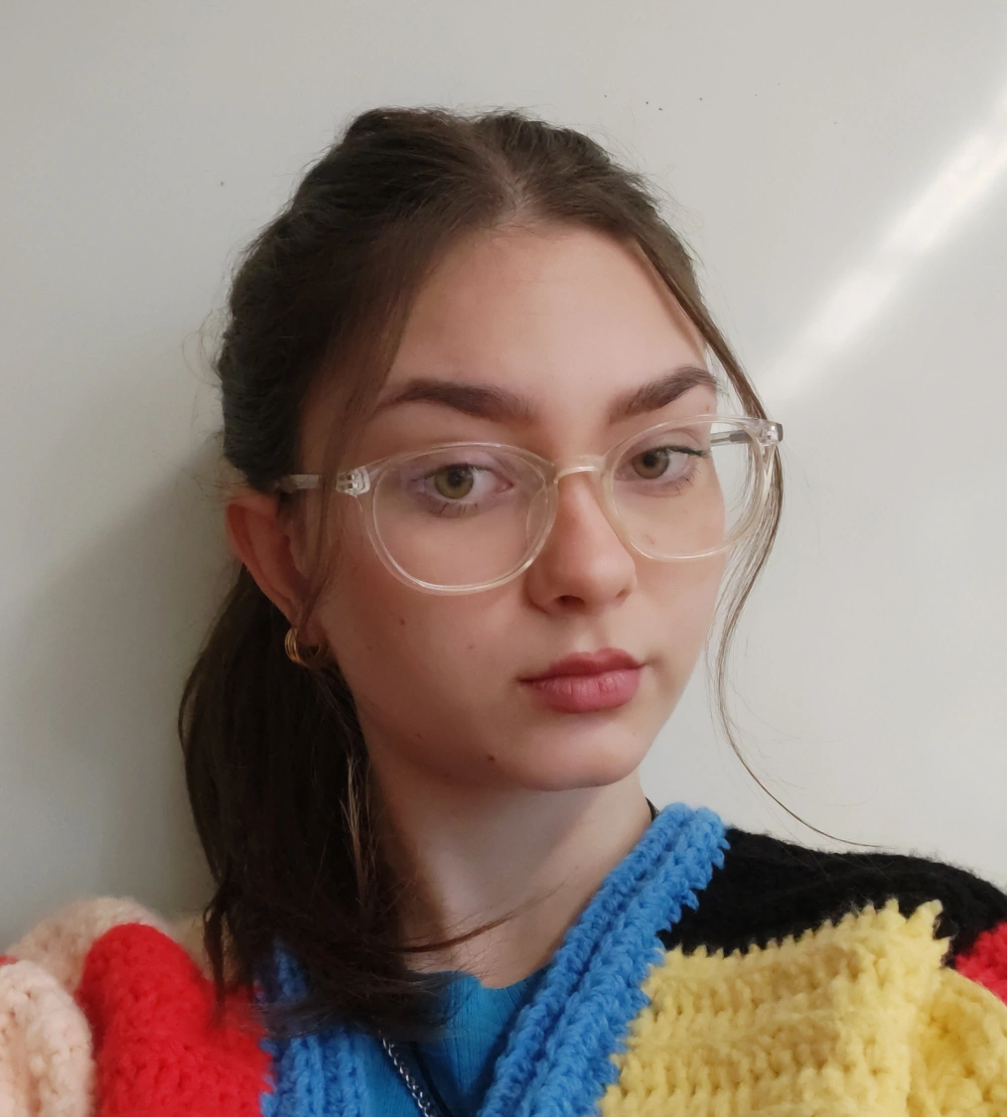
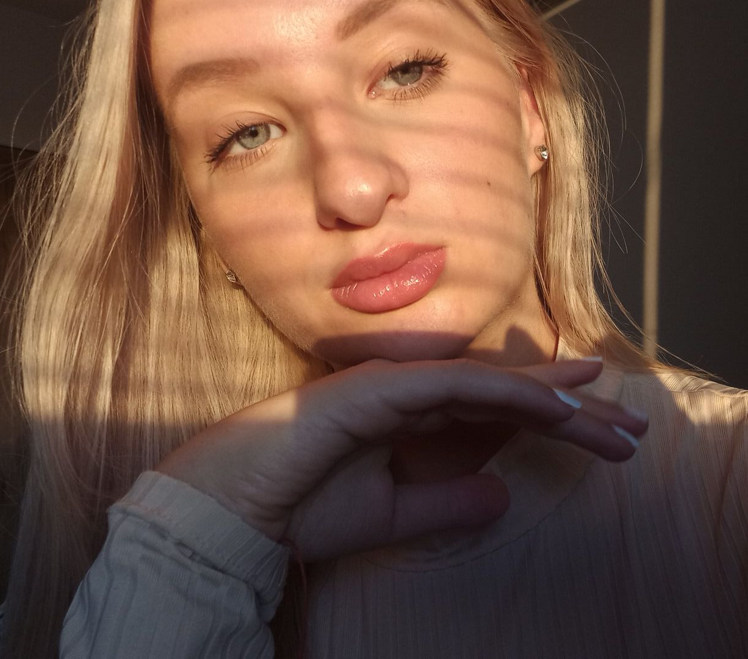
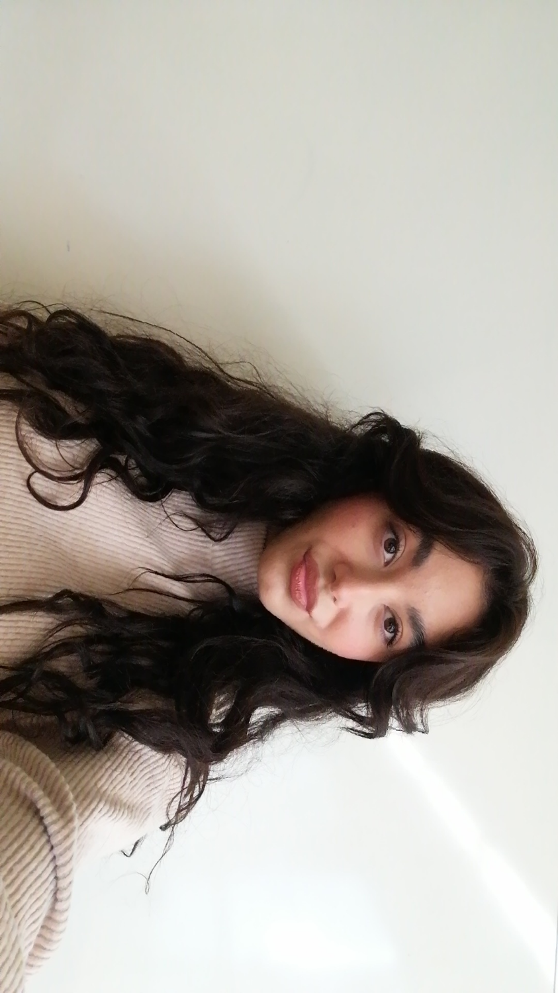
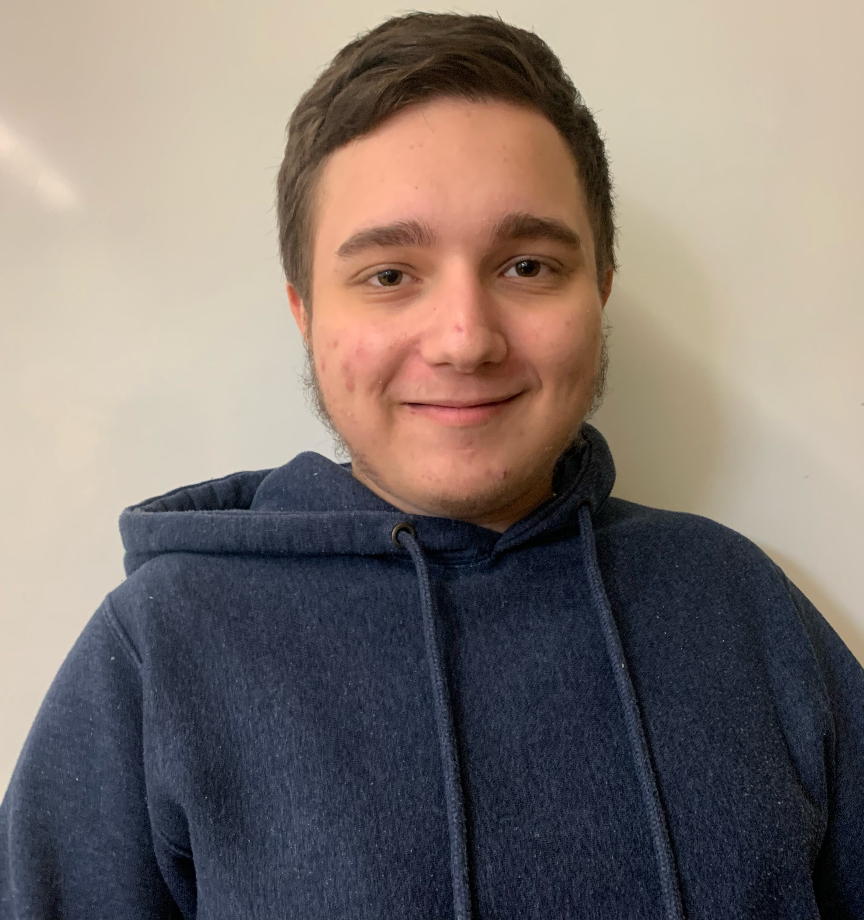
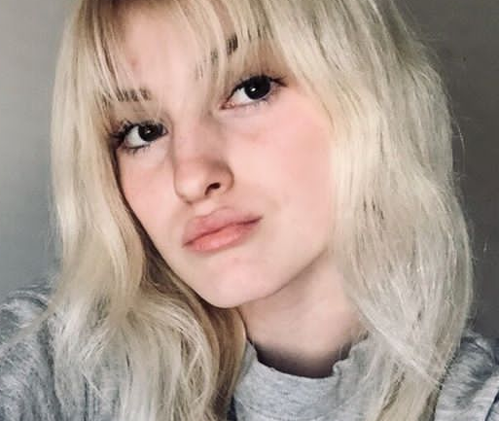
team
Jana E.
Martináková
Daniela
Klimovská
Tomáš
Tevfik
Karolína
Čviroková
Imrich
Šarkozi
Samuel
Ťapaj
Chiara
Vadrnová
Franco
Gál
Lucia
Malchová
Zuzana
Porubská

Slide 5
Naše výrobky
Obaly na mobilné telefóny

Slide 6
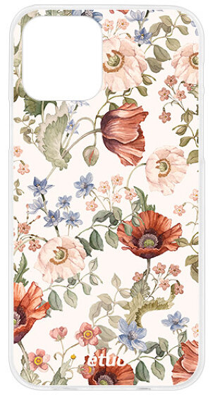
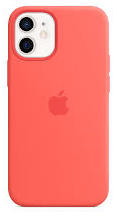
Silikónové obaly
odolné a mäkké
ľahko sa nasadzujú a dávajú dole

Slide 7
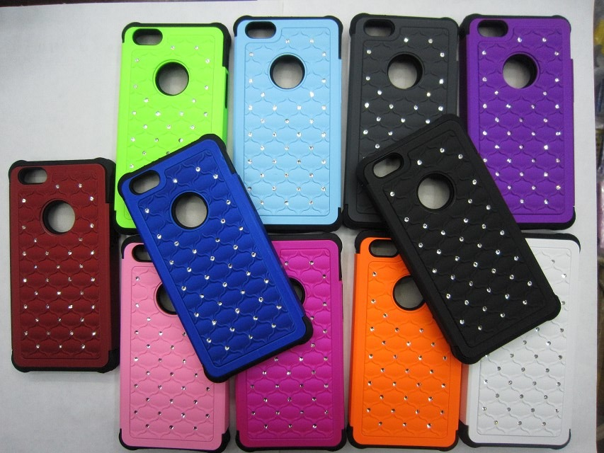
Plastové obaly
pevné
kompatibilné s bezdrôtovým dobíjaním
výrezy na konektory a tlačidlá

Slide 8
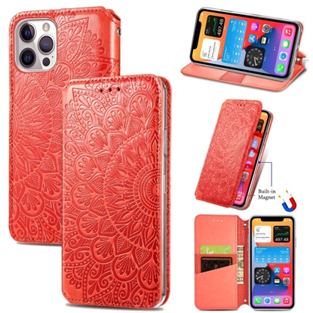
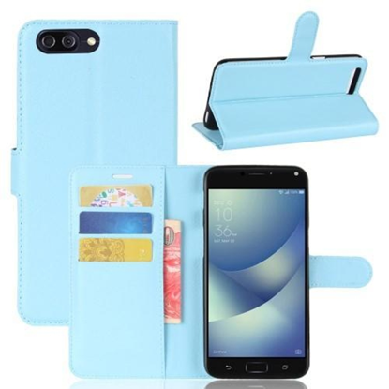
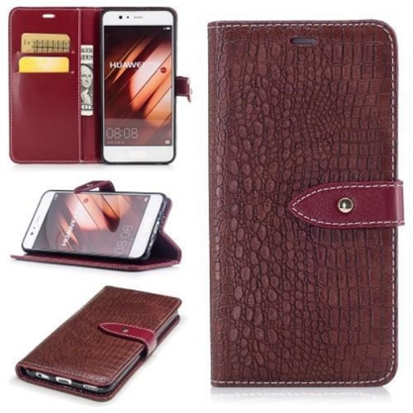
Kožené obaly
dodajú vášmu telefónu eleganciu
spoľahlivo ochránia jeho telo pred nežiadúcim poškodením a nečistotami.

Slide 9
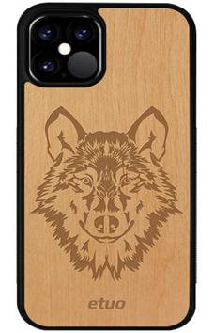
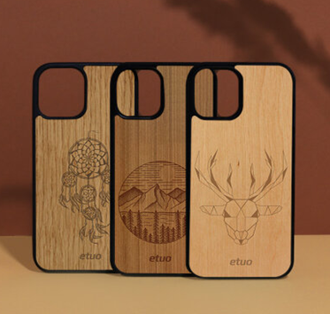
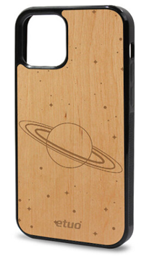
Drevené obaly
prírodné drevo na zadnej strane,
okraje z odolného TPU,
telo vystužené plastovou doskou,
drsné hrany s výstupkami, ktoré zaisťujú bezpečné uchopenie,
mäkká podšívka vo vnútri puzdra chráni telefón pred poškriabaním.

Slide 10
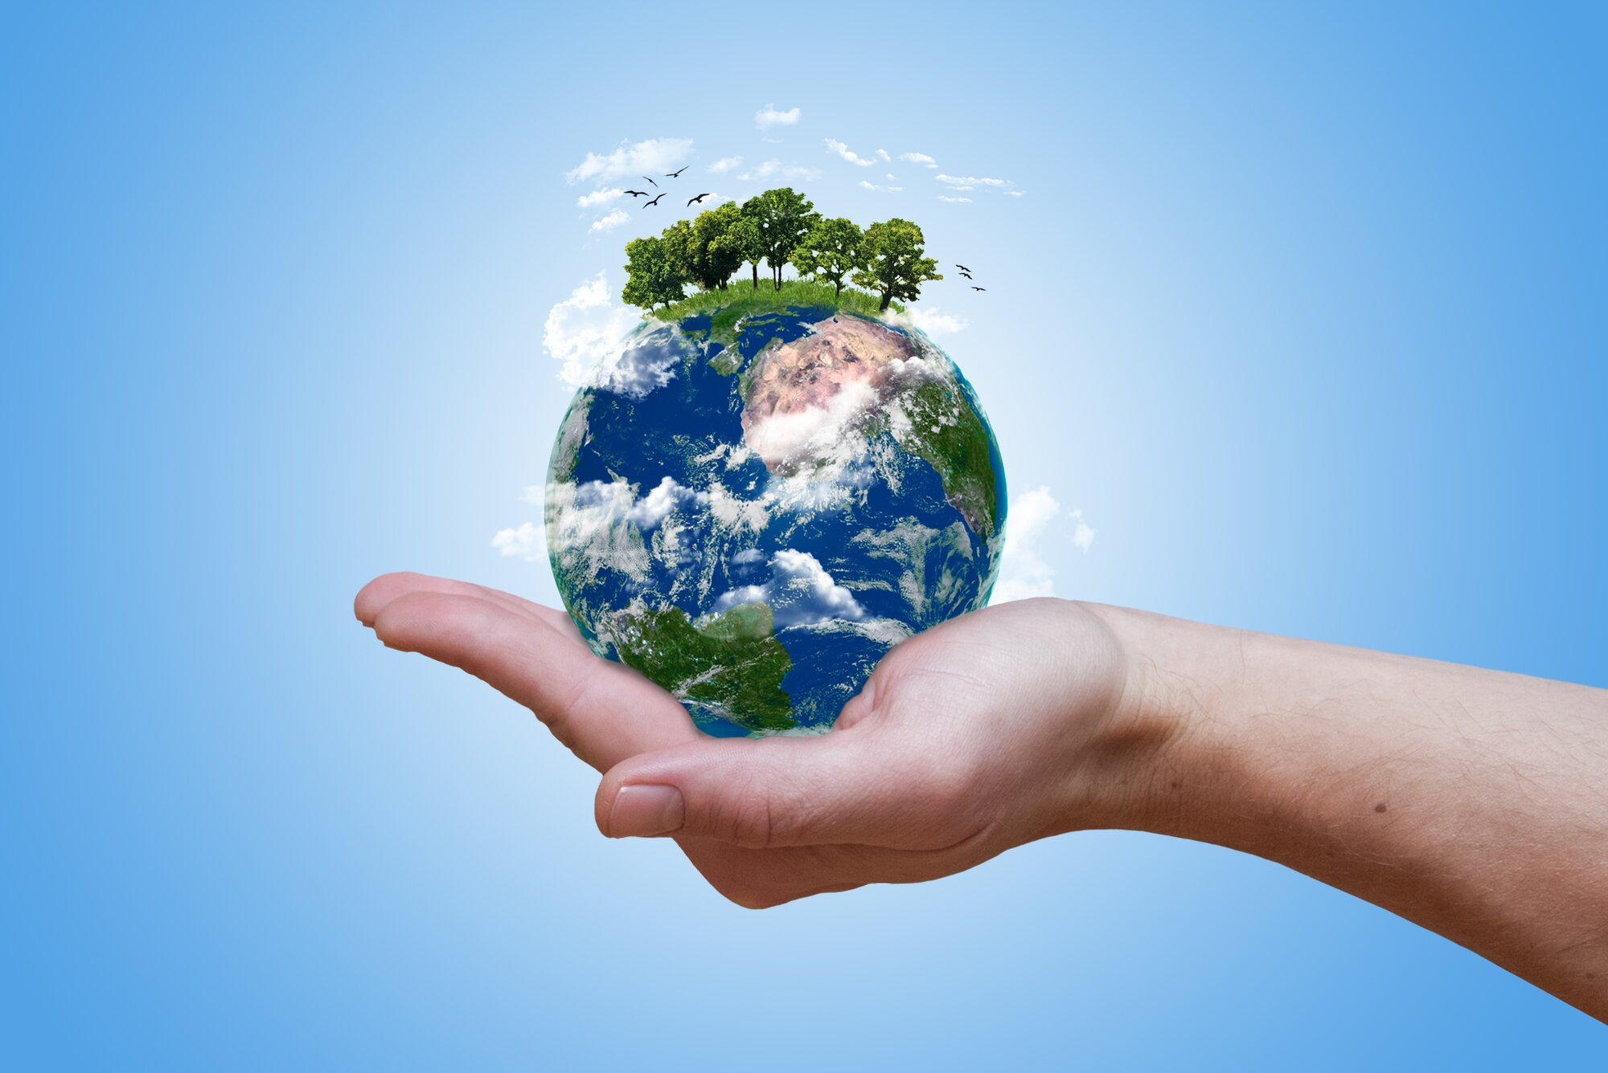
Vezmite si zo zeme len to, čo potrebujete, a nechajte ju tak, ako ste ju našli!

Slide 11
Recyklované obaly
Je vyrobený z:
30% pôdy (zeminy)
18% ryže
18% sóje
10% pšenice
7,5% cibule
7,5% mrkvy
7,5% papriky
1,5% drevených pilín
Nič iné okrem týchto zložiek kryt neobsahuje. Všetky tieto zložky sú lisované pod vysokým tlakom a teplotou v špeciálnych formách bez akýchkoľvek chemických prísad.
100% prírodné a kompostovateľné kryty vyrobené z čisto prírodných, obnoviteľných materiálov

Slide 12
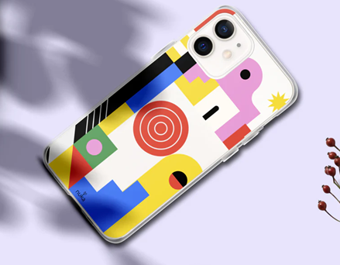
Recyklované plastové obaly
Aké sú výhody 1. generácie plastu s názvom NONOILEN?
vyrobený z obnoviteľných surovín a je 100% biodegradovateľný
má takmer porovnateľné vlastnosti ako plasty vyrobené z ropy
pri rozklade nezaťažuje atmosféru fosílnym CO2
rozloží sa na biomasu, vodu a oxid uhličitý, ktorý sa môže spotrebovať na rast rastlín
je dlhodobo stabilný počas skladovania i používania
Vyrobené z bioplastu Nonoilen, vyvinutého u nás na Slovensku a neobsahujú žiadne stopy syntetického materiálu či ropných derivátov (ako napr. PBAT).

Slide 13
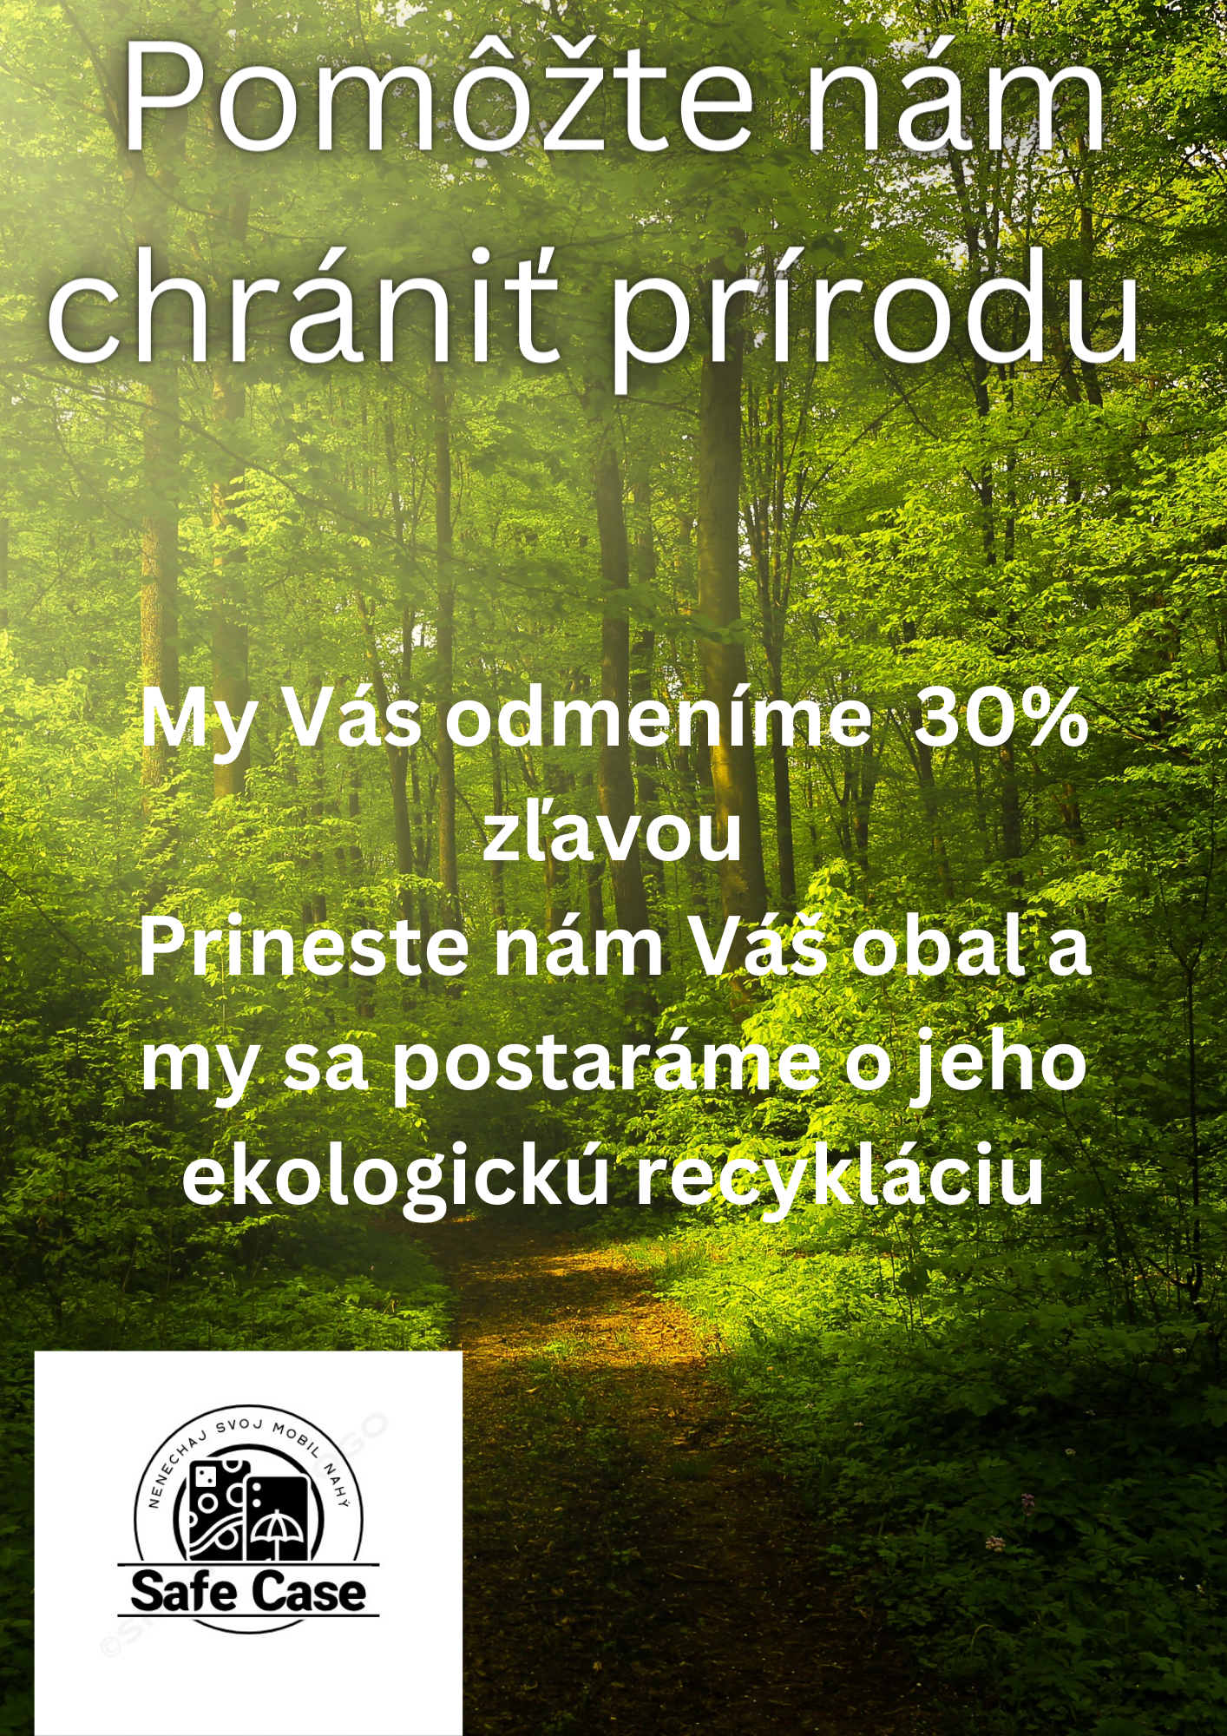
Ako prispieť k ochrane prírody
Využime všetky dostupné možnosti, ktoré nám príroda spolu a modernými technológiami ponúka k ochrane zeme, nášho zdravia a našich detí.
Používajme v únosnej miere čo najviac prírodných materiálov
Používajme hlavne recyklovaný a ďalej recyklovateľný materiál

Slide 14
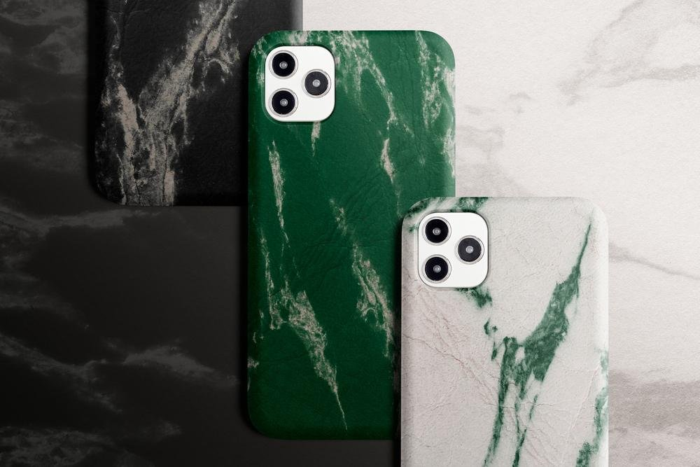
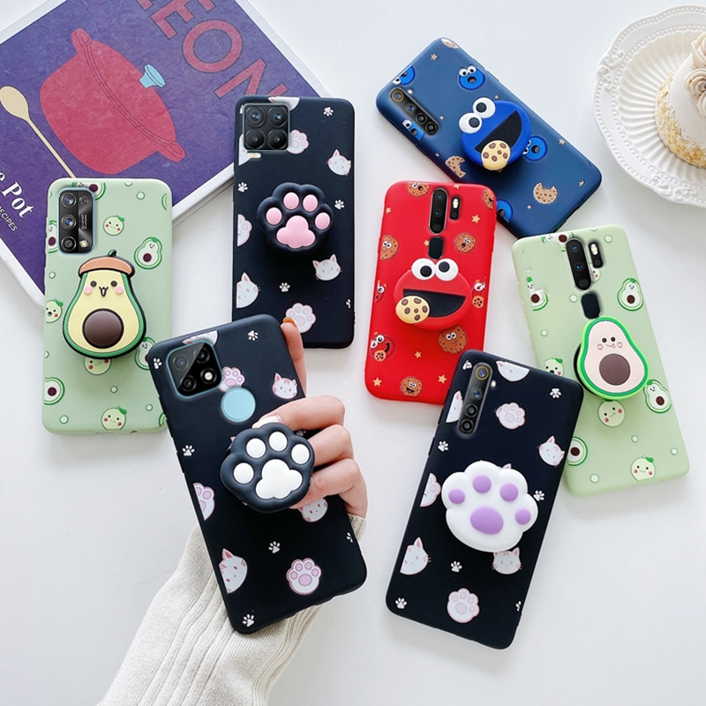
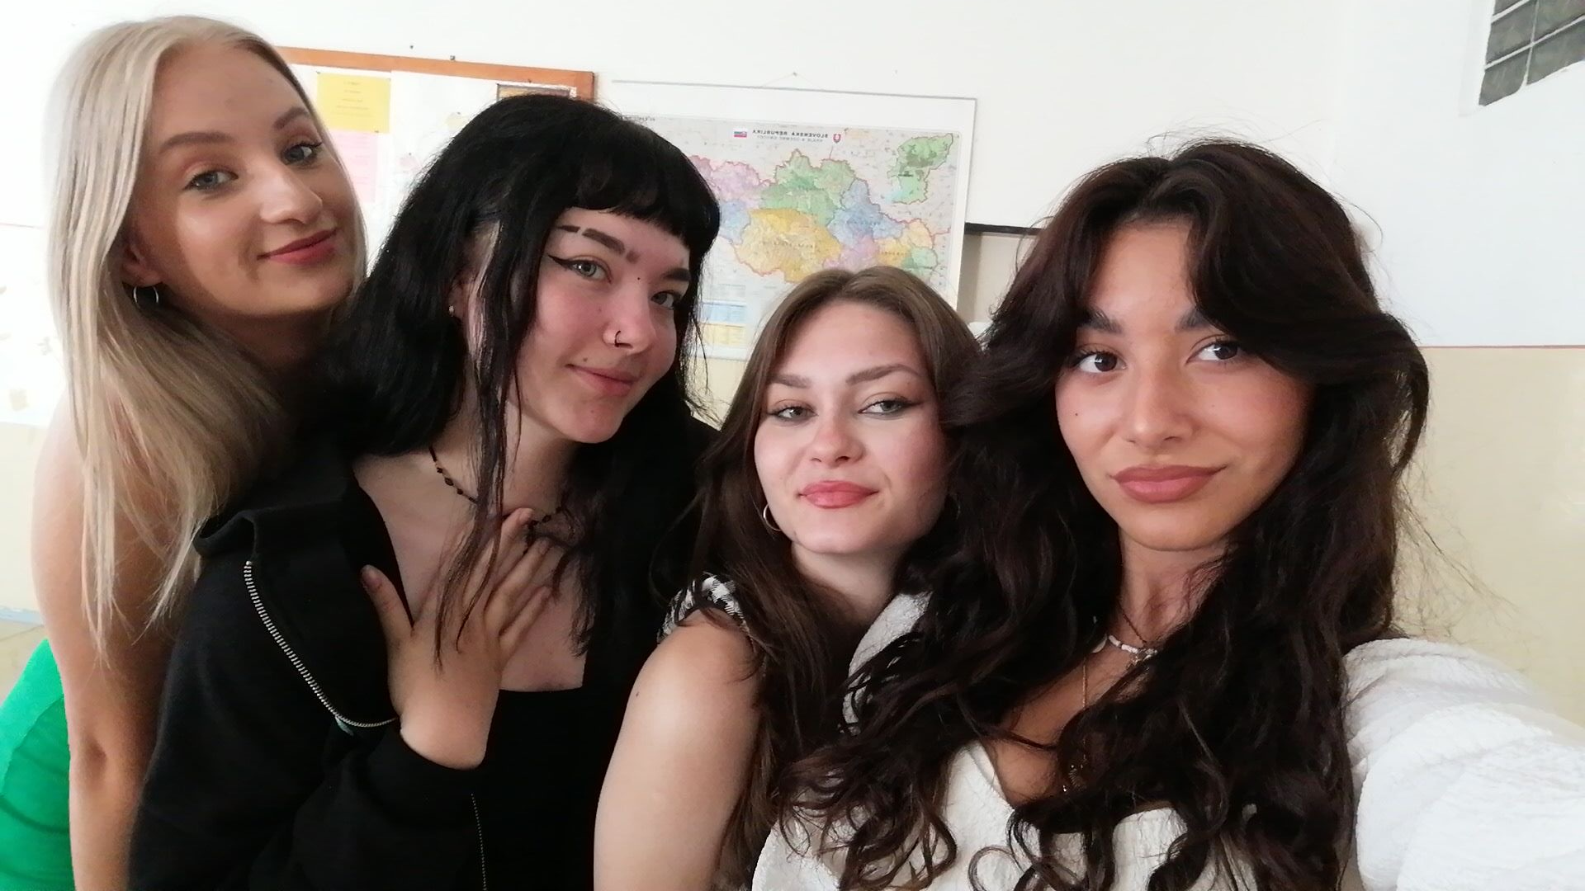
Nech už hľadáte elegantný kryt na ochranu Vášho luxusného smartfónu, alebo farebný a hravý kryt pre svoje deti, môžete si byť istí, že u nás nájdete to, čo potrebujete.

Slide 15
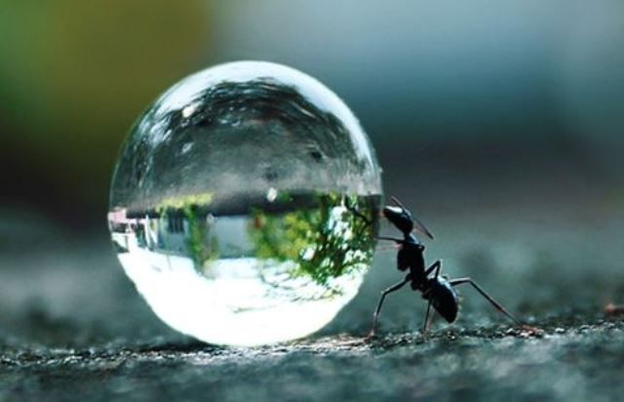
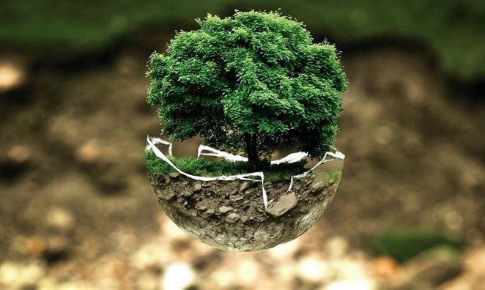
Thank you
Tel.č.: 0905 229 585
IG:@_safecase
Email: ssafecase@gmail.com
www.safecase.estranky.sk

